Slide 1
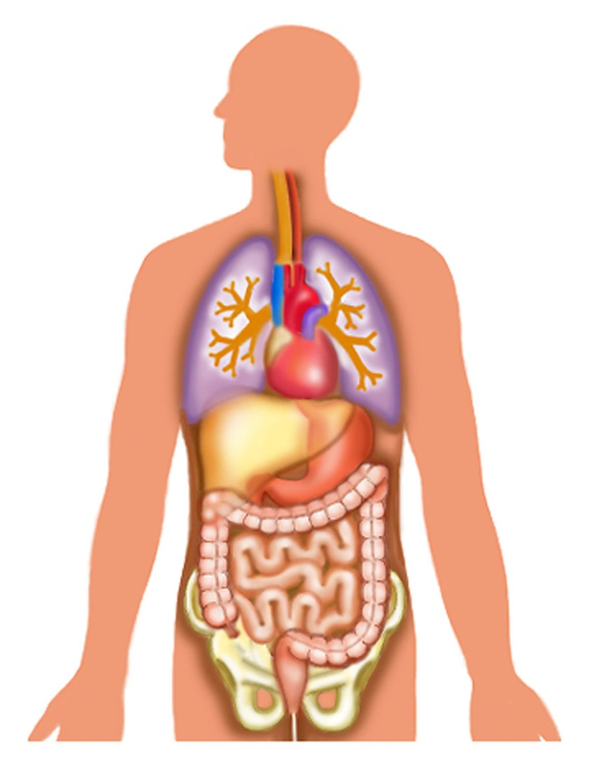
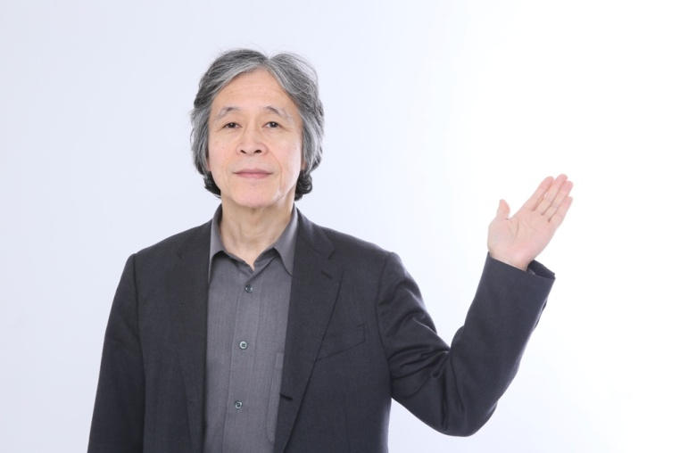
Ｎｏ．２６ 食べ物の流れ
１
口
噛み砕く
消化
食物を消化酵素により体内で利用しやすい形に分解する
２
胃
粥状にする
１
３
小腸
栄養素の
消化・吸収
吸収
消化された食物の栄養素を消化酵素により血液にとりこむ
４
大腸
水分の吸収
便の形成
６
２
代謝
吸収された栄養素から代謝酵素
によりエネルギーや体に必要な物質を生成する
５
肛門
便の排泄
３
４
６
肝臓
栄養素の
分解・合成
５
●食べ物がスムーズに流れる過程で「消化」「吸収」「代謝」
により、エネルギーが作り出されます
●肝臓は「代謝」「解毒」「貯蔵」「胆汁生産」の４つの働きを
するため「人体の化学工場」と呼ばれています。
再生能力が高く、７０％削除しても元に戻る強い臓器です。
３０％以上の細胞が脂肪化する脂肪肝は要注意です。

